Slide 1
আজকের ক্লাশে সবাইকে স্বাগতম

Slide 2
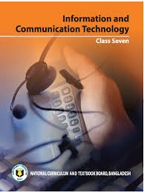
মোঃ জাহাঙ্গীর আলম সিনিয়র শিক্ষক (আইসিটি) পেকুয়া সরকারি মডেল জি.এম.সি ইনস্টিটিউশন পেকুয়া, কক্‌সবাজার।
01818205938
jscom.pekua@gmail.com
তথ্য ও যোগাযোগ প্রযুক্তি
সপ্তম শ্রেণি
প্রথম অধ্যায়
পাঠ ৬ ও ৭
সময় : ৪০ মিনিট
তাং-১৫/০৬/২০২০ ইং

Slide 3
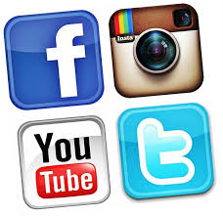
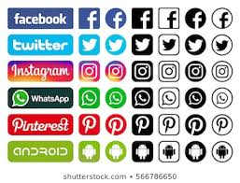
নিচের ছবি গুলো কিসের পরিচয় বহন করে?
প্রযুক্তি নির্ভর সামাকিজ যোগাযোগের পরিচয় বহ ন করে।

Slide 4
আজকের পাঠ
সমাজ জীবনে তথ্য যোগাযোগ প্রযুক্তি

Slide 5
শিখনফল
পাঠ শেষে শিক্ষার্থীরা --
ক। সামাজিক যোগাযোগের মাধ্যম কি বলতে পারবে।
খ। বিভিন্ন সামাজিক যোগাযোগের মাধ্যম গুলো চিহ্নিত করতে পারবে।
গ। সামাজিক যোগাযোগের মাধ্যম গুলোর গুরুত্ব ব্যাখ্যা করতে পারবে।

Slide 6
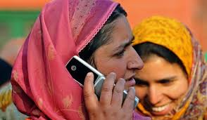
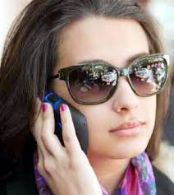
নিচের ছবির দিকে লক্ষ কর
☞ মা মেয়ের সাথে কিসের মাধ্যমে যোগাযোগ করছে?
সুন্দর উত্তরের জন্য ধন্যবাদ

Slide 7
সমাজ জীবনে তথ্য ও যোগযোগ প্রযুক্তি বলতে কি বুঝ?
উত্তরঃ-সমাজের মানুষ তার নিজের প্রয়োজনে সমাজে বসবাস রত অবস্থায়, যে সকল যন্ত্র ব্যবহার করে থাকে তাকে সমাজ জীবনে তথ্য ও যোগাযোগ প্রযুক্তি বলে।

Slide 8
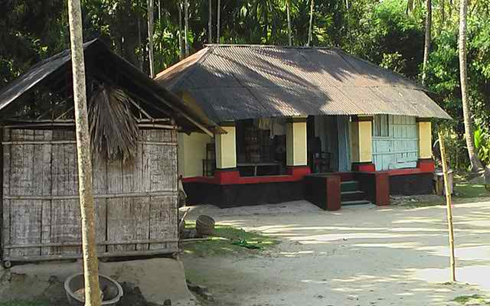
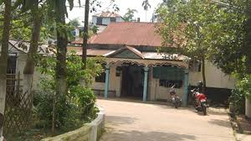
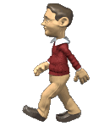
এক গ্রাম থেকে আরেক গ্রাম পায়ে হেঁটে সংবাদ দিচ্ছে।

Slide 9
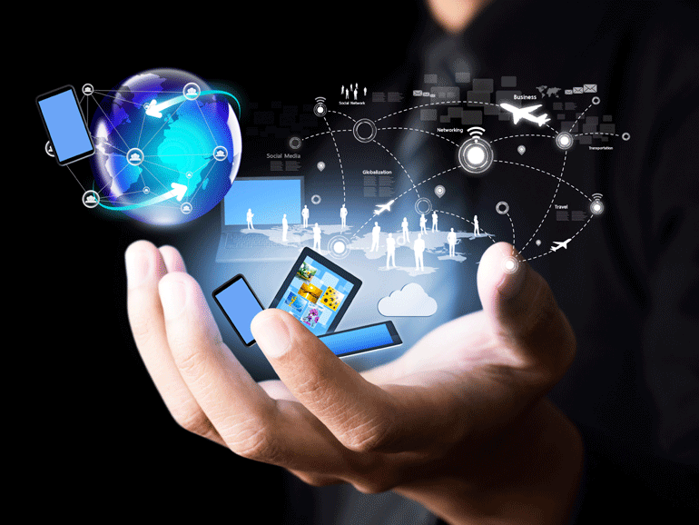
সামাজিক যোগাযোগের ওয়েবসাইট
ইন্টারনেটের উন্নয়নে পৃথিবী এখন মানুষের হাতের মুঠোয়।

Slide 10
একক কাজ
আইসিটি ব্যবহারের পূর্বে মানুষ কিভাবে যোগাযোগ করতো?
উত্তরঃ- এক সময় যোগাযোগের জন্য এক গ্রাম থেকে আরেক গ্রাম পায়ে হেঁটে গিয়ে সংবাদ আদান প্রদান করতো। পরে ঢোল বাজিয়ে খবর দেওয়া হতো। এরপর চিঠি লিখে খামে ভরে ডাকবাক্সে ফেলতে হতো। ডাকবাক্স থেকে ডাকযোগে সংবাদ প্রেরণ করা হতো?

Slide 11
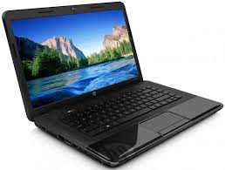
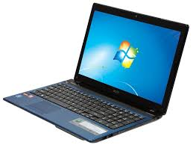
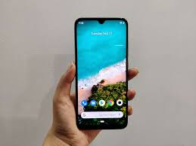
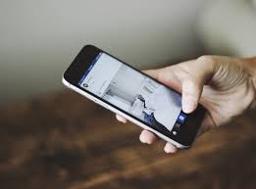
অনুষ্ঠানাদিতে আমন্ত্রণ
ই-মেইল (E-mail)
এস এম এস বা ক্ষুদেবার্তা

Slide 12
বিশেষ দিবসসমুহে শুভেচ্ছা বার্তা
এখন শুভেচ্ছা বার্তা দাওয়াত ফেইসবুক, টুইটার, ইমু সহ বিভিন্ন মাধ্যমে এমনকি ই-মেইলের মাধ্যমে পাঠানো যায়

Slide 13
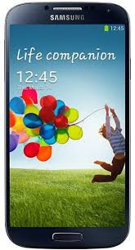
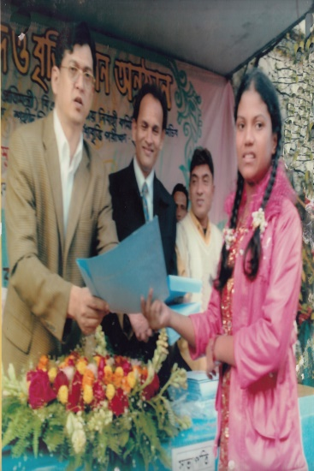
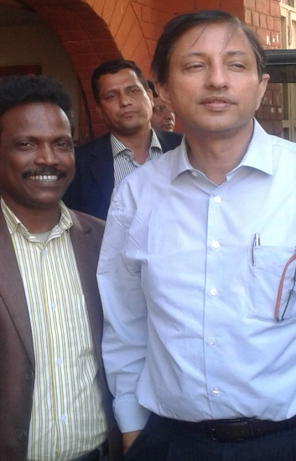
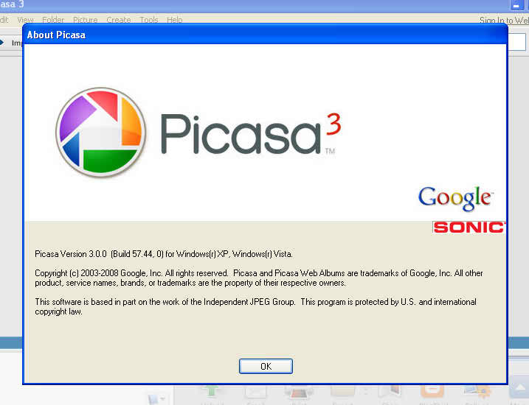
মোবাইলের নানা ব্যবহার

Slide 14
জোড়ায় কাজ
ই-মেইল বলতে কি বোঝ, ব্যাখ্যা কর?
উত্তরঃ- ই-মেইল অর্থ, ইলেক্ট্রনিক মেইল। ইলেক্ট্রনিক ডিভাইস ব্যবহার করে, দুর থেকে লিখিত কোন সংক্ষিপ্ত বক্তব্য অতিদ্রুত একস্থান থেকে অন্য আদান প্রদান করা যায় তাকে ই-মেইল বলে।

Slide 15
দলীয় কাজ
স্মৃতি সংরক্ষণ ও বিনিময়ে সমাজ জীবনে আইসিটি
গুরুত্ব আলোচনা কর?
উত্তরঃ- স্মৃতি সংরক্ষণ ও তথ্য বিনিময়ে তথ্য ও যোগাযোগ প্রযুক্তির গুরুত্ব অপরিসীম। বর্তমানে একটা মোবাইল ফোন হলে গান শোনা যায়, দেখা যায়, ভিডিও করা যায়, ছবি তোলা যায়, ই-মেইল করা যায়, শুভেচ্ছাবার্তা পাঠানো যায়, ই-কার্ড পাঠানো যায়, ইন্টারনেট থেকে তথ্য আপলোড ডাউন লোড করা যায়। এছাড়াও উপরে উল্লেখিত কাজ শেষে স্মৃতিতে ভবিষ্যতের জন্য সংরক্ষণ করে রাখা যায়। তাই সমাজ জীবনে এর গুরুত্ব অনেক।

Slide 16
মূল্যায়ন
* কিসের ব্যবহারে পৃথিবী হাতের মুঠোয় এসেছে?
* সামাজিক সম্পর্ক বিকাশের মাধ্যম কয়টা?
* ই-কার্ড কি?
* এস এম এস এর বাংলা রুপ কি?
* ই-মেইল কি?

Slide 17
বাড়ীর কাজ
তথ্য ও যোগাযোগ প্রযুক্তি ছাড়া সমাজ জীবন অচল কথাটি বিশ্লেষণ কর।

Slide 18
ধন্যবাদ

